Slide 1

REPUBLIQUE DU CAMEROUN
*******
PAIX-TRAVAIL-PATRIE
*******
MINISTERE DES ENSEIGNEMENTS SECONDAIRE
*******
INSPECTION GENRALE DES ENSEIGNEMENTS
REPUBLIC OF CAMEROON
*******
PEACE-WORK-FATHERLAND
*******
MIINISTRY OF SECONDARY EDUCATION
*******
SUPERVISING GENERAL OF EDUCATION
GESTION DE NOTES:
FACULTE DE SCIENCES

Slide 2
Sommaire
INTRODUCTION GENERALE
Chapitre1 : Travaux effectues
I. TACHES EFFECTUEES
II. ANALYSE DE L’EXISTANT
III.SYSTEME DE MODELISATION OBTENU
Chapitre 2 : résultats obtenus
I. APPORT DU PROJET
II. APPLICATION REALISEE
CONCLUSION GENERALE

Slide 3
Chapitre1 : Travaux effectues TACHES EFFECTUEES
Présentation de l’existant
les enseignants mettent souvent trop de temps
Difficile pour un étudiant éloigné du campus de connaitre ses notes
le dépôt et le traitement des requêtes d’étudiants sont très rudes
ET DONC…
Créer une application facilement accessible et de partout par tous les entités concernés.
le choix : realiser une application web… dont Les données pourront être modifiées, supprimées, imprimées par des utilisateurs

Slide 4
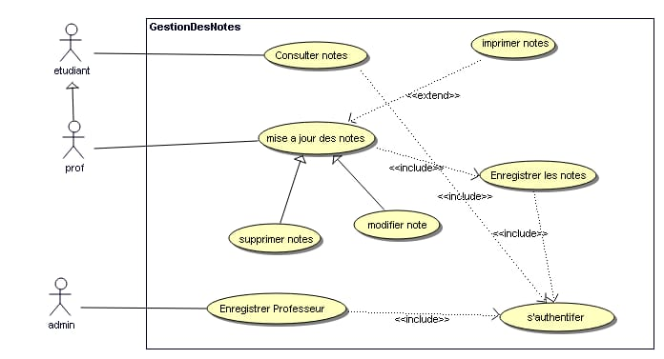
SYSTEME DE MODELISATION OBTENU
Diagramme de Cas d’utilisation

Slide 5
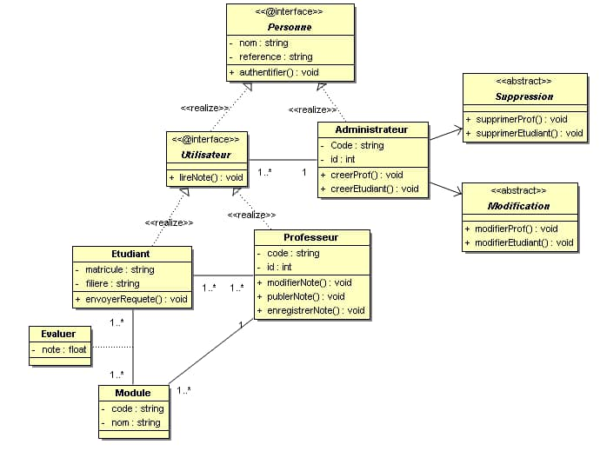
Diagramme de Classe

Slide 6
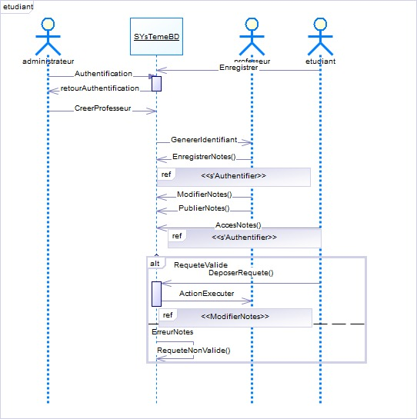
Diagramme de Séquence

Slide 7
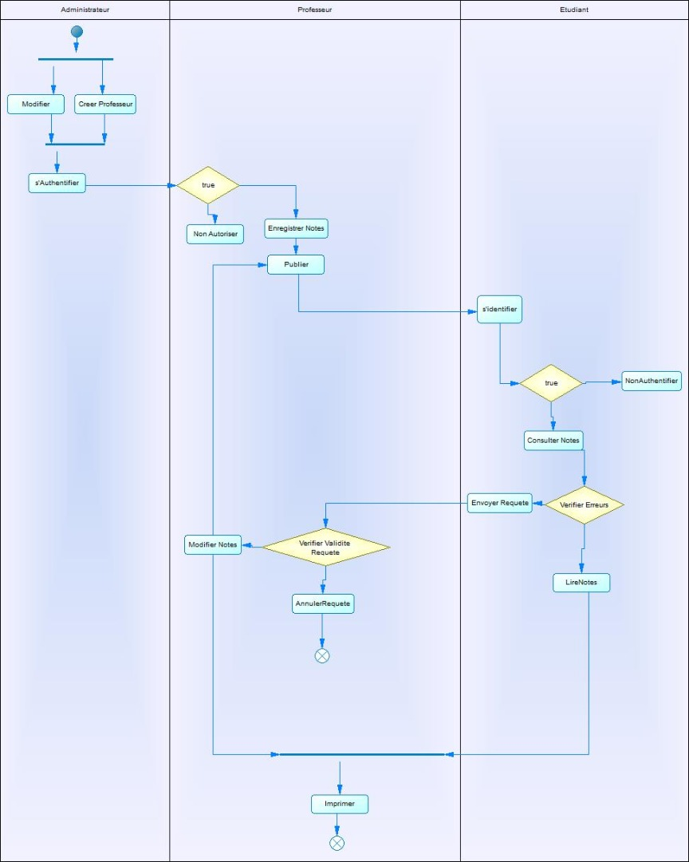
Diagramme D’activité

Slide 8
Chapitre 2 : résultats obtenus
Sur le plan Académique
Mieux Comprendre le langage UML
Apprendre le langage php
Sur le plan social
Travail D’equipe
Plus ouvert à des avis differents
APPLICATION REALISEE

Slide 9
CONCLUSION GENERALE

